Slide 1


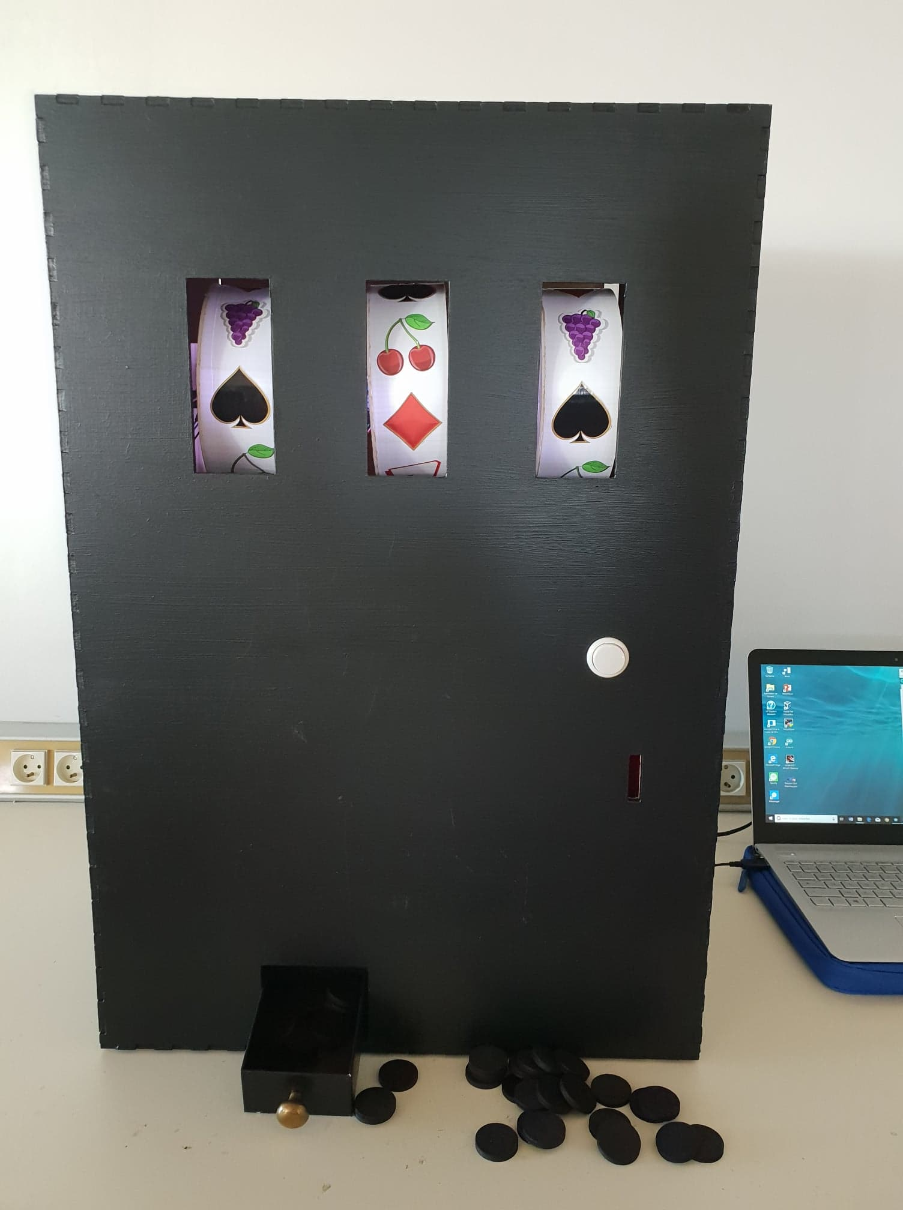
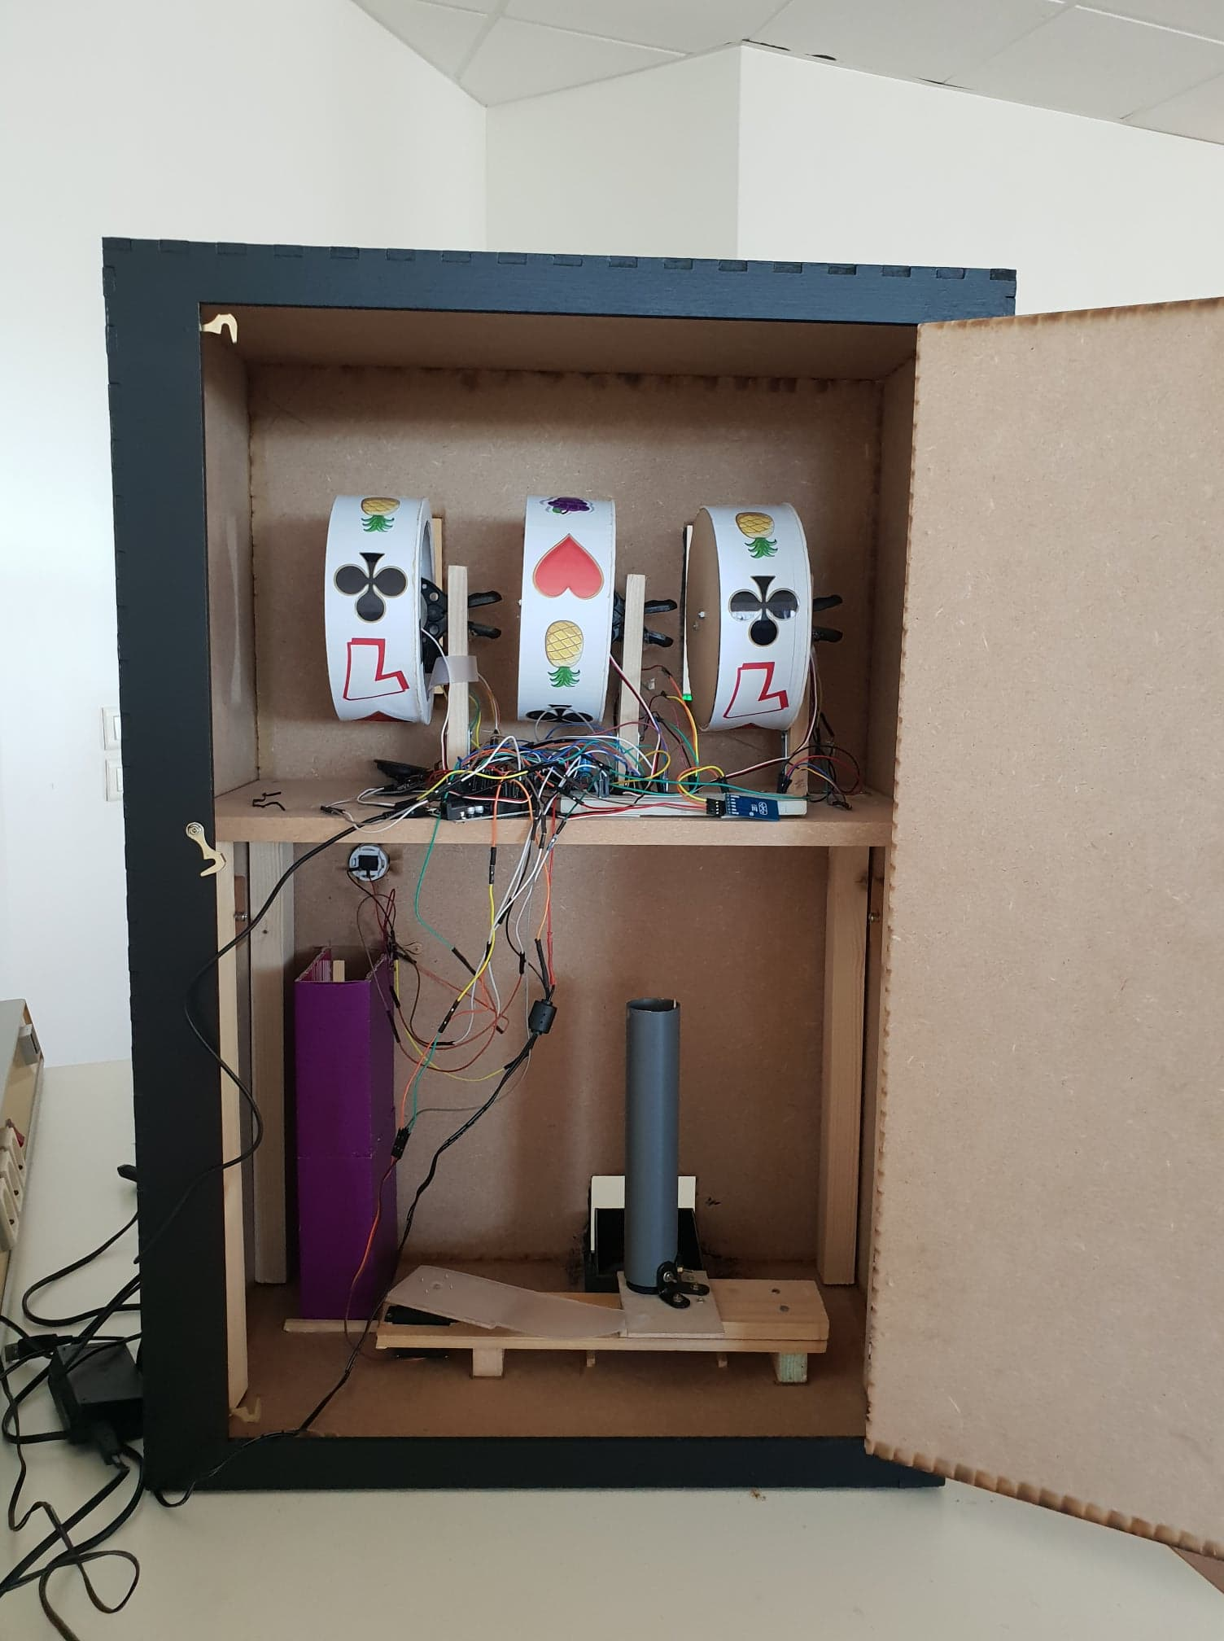
Polytech’ Slot Machine
Jessica GOURDON
Projet Arduino 2018/2019
Julien CHOUKROUN

Slide 2
Sommaire
Motivations et présentation du projet
Présentation du matériel
Initialisation des roues
Contrôle des roues
Rendu de la monnaie
Constitution de la boîte
Evolution du planning
Conclusion

Slide 3
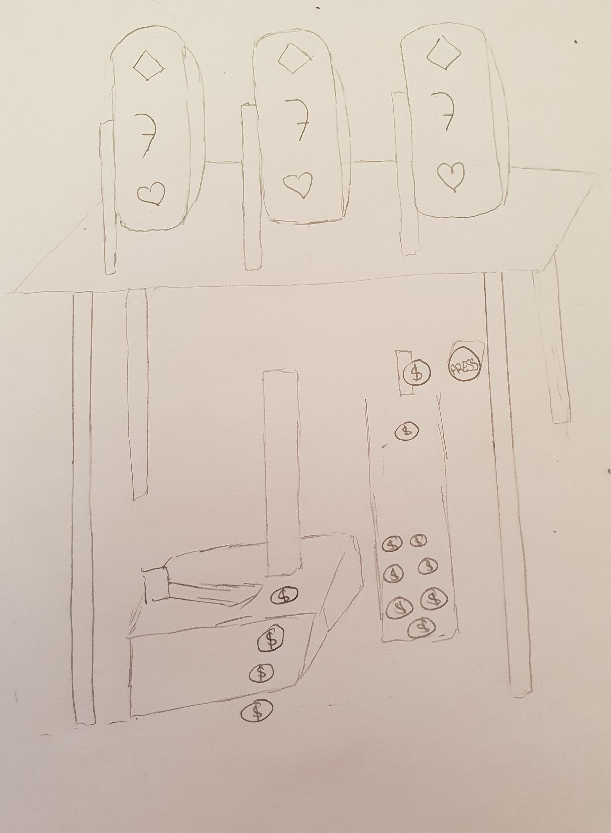
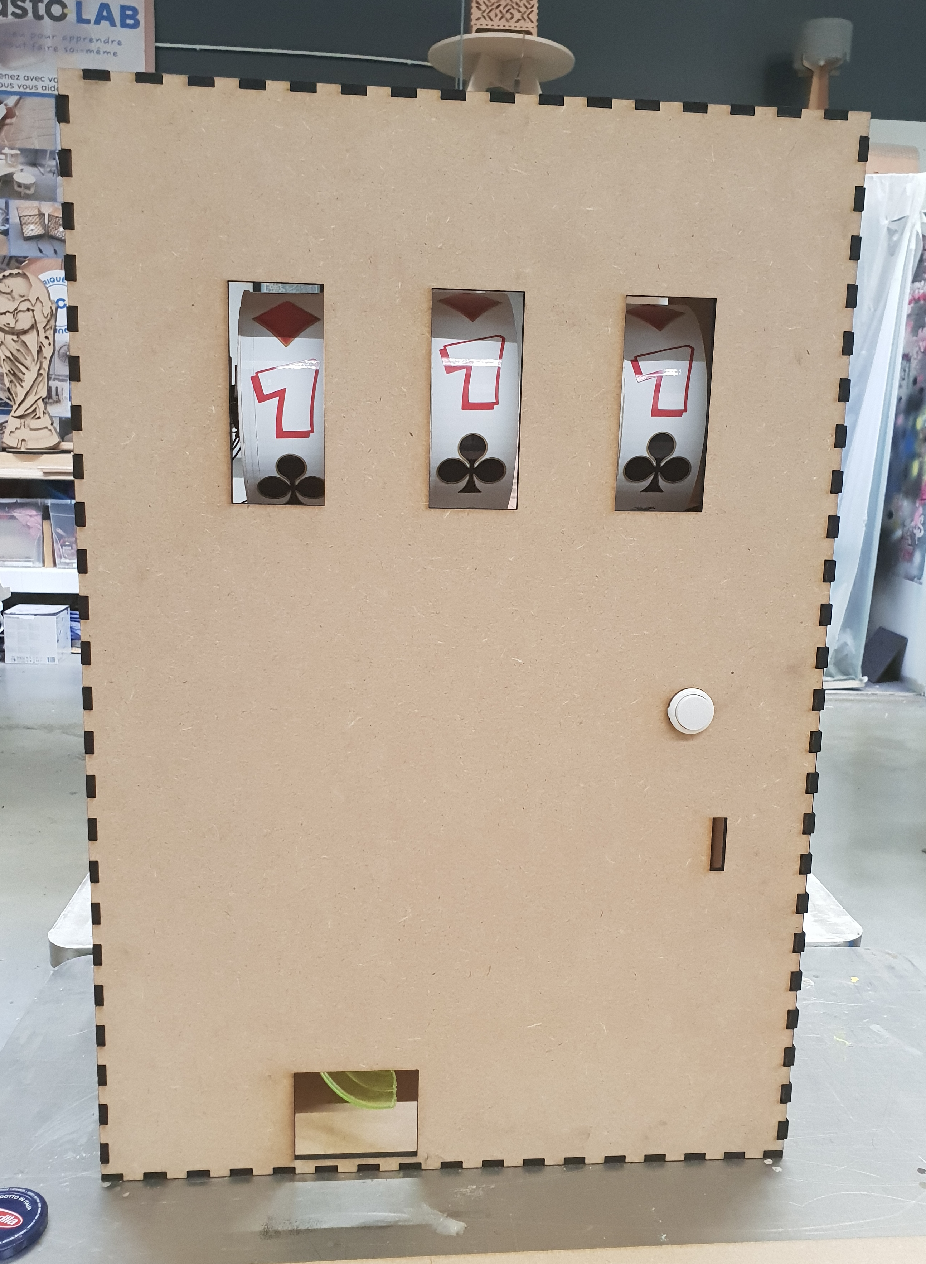
Motivations et présentation du projet

Slide 4
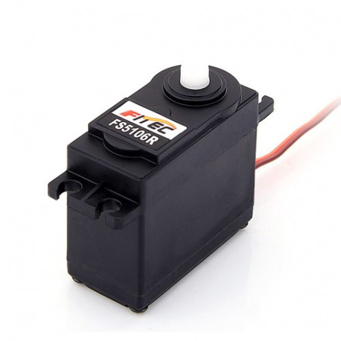
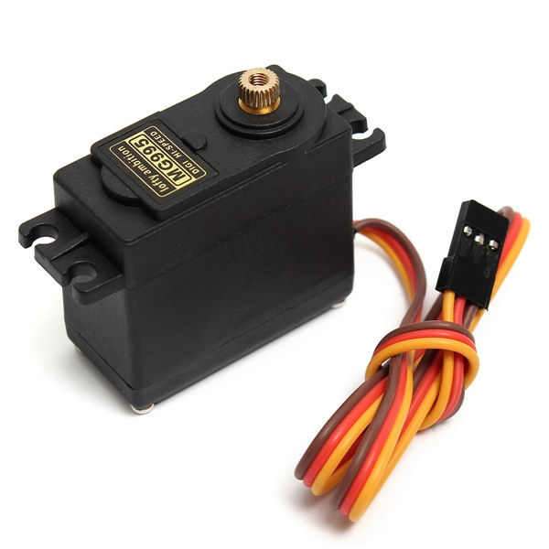
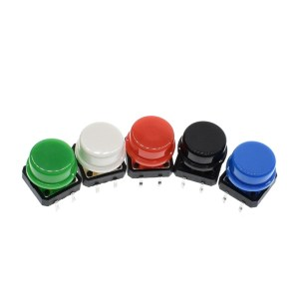
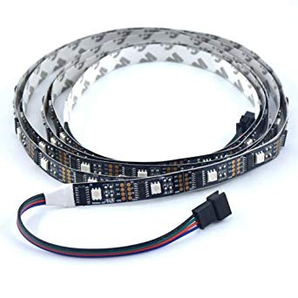
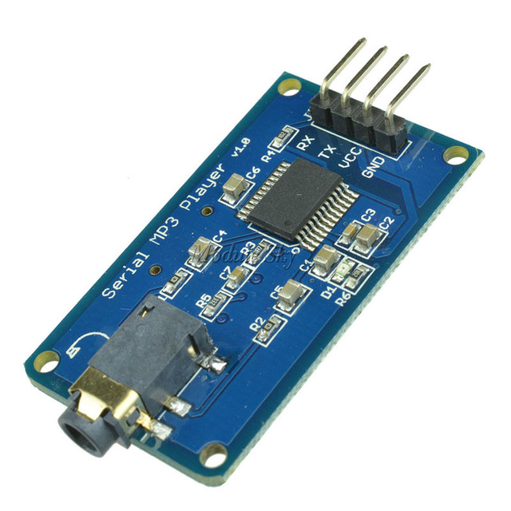
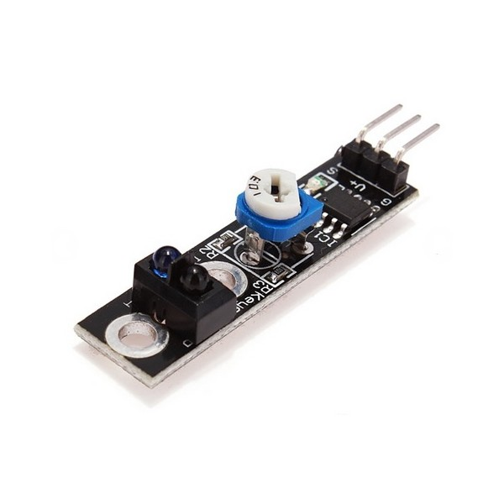
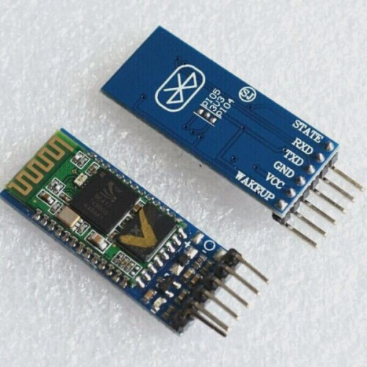
Présentation du matériel
Servo moteur à rotation continue
Servo moteur à rotation 180°
Gros bouton poussoir
Bande de LED
Détecteur Keyes IR-01
Module Bluetooth
Module MP3

Slide 5
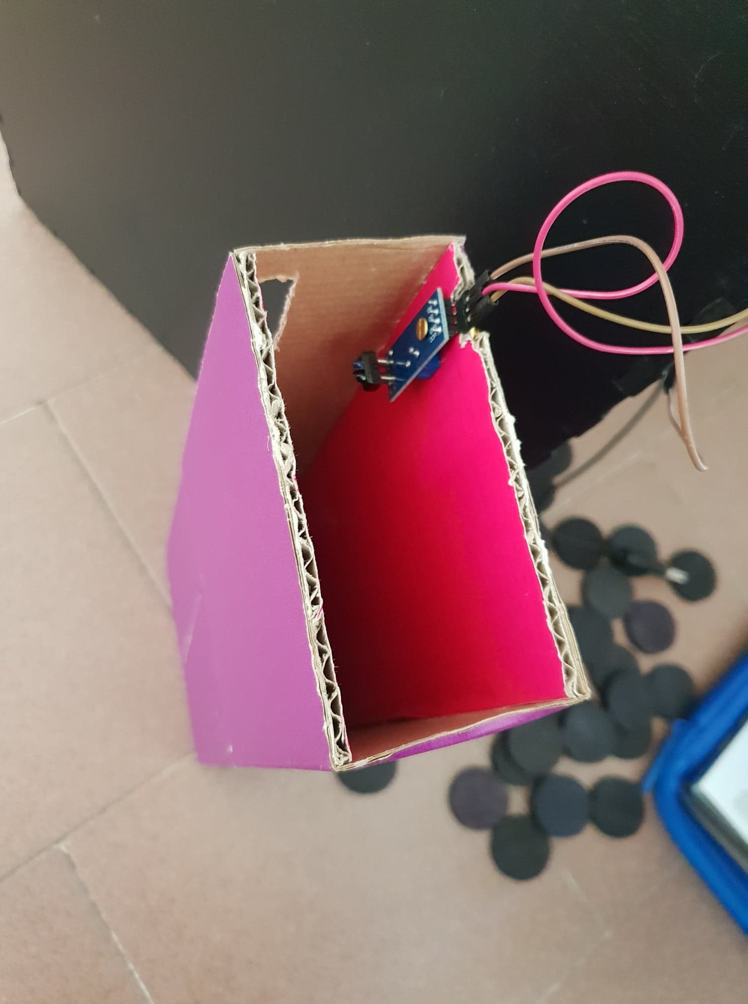
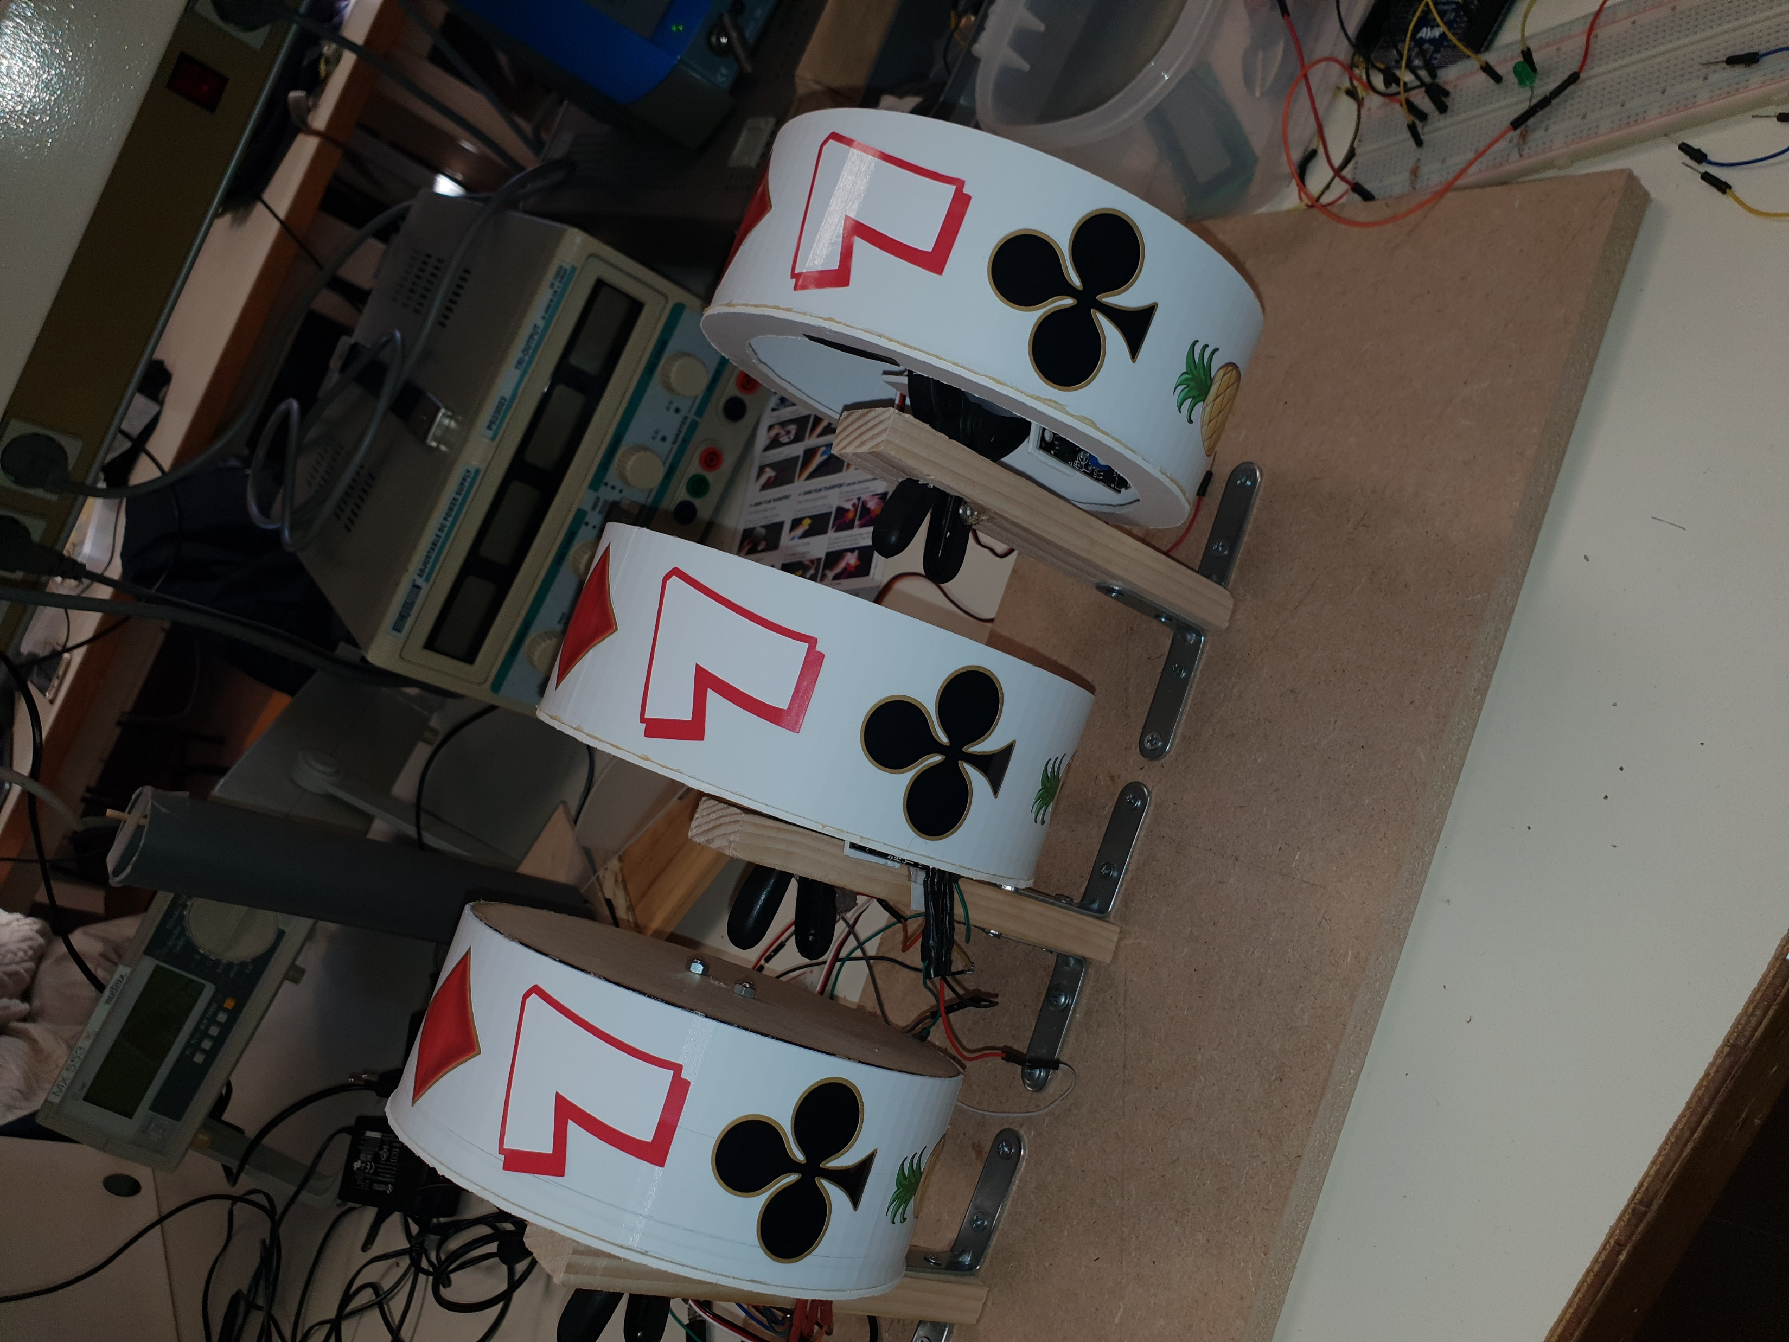
Initialisation des roues

Slide 6
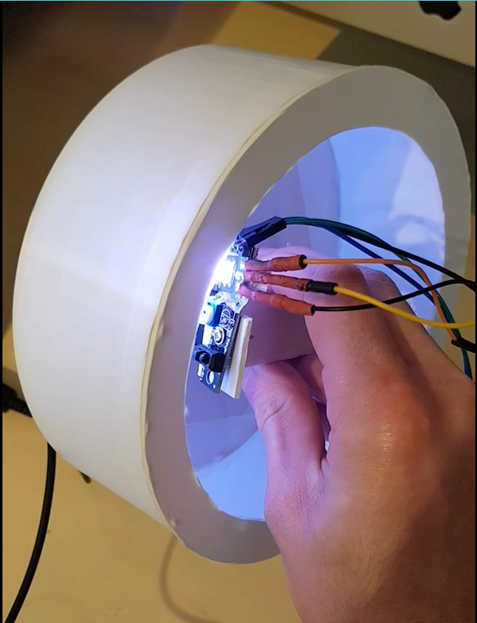
Contrôle des roues

Slide 7
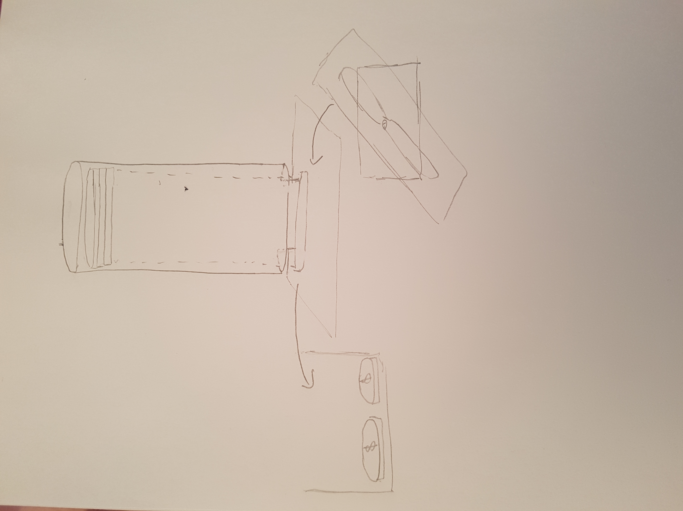
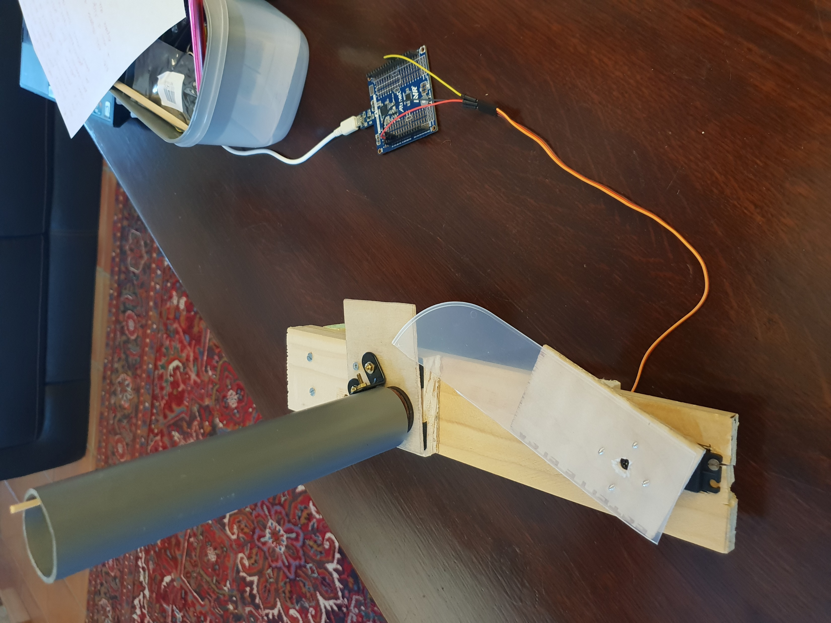
Rendu de la monnaie

Slide 8
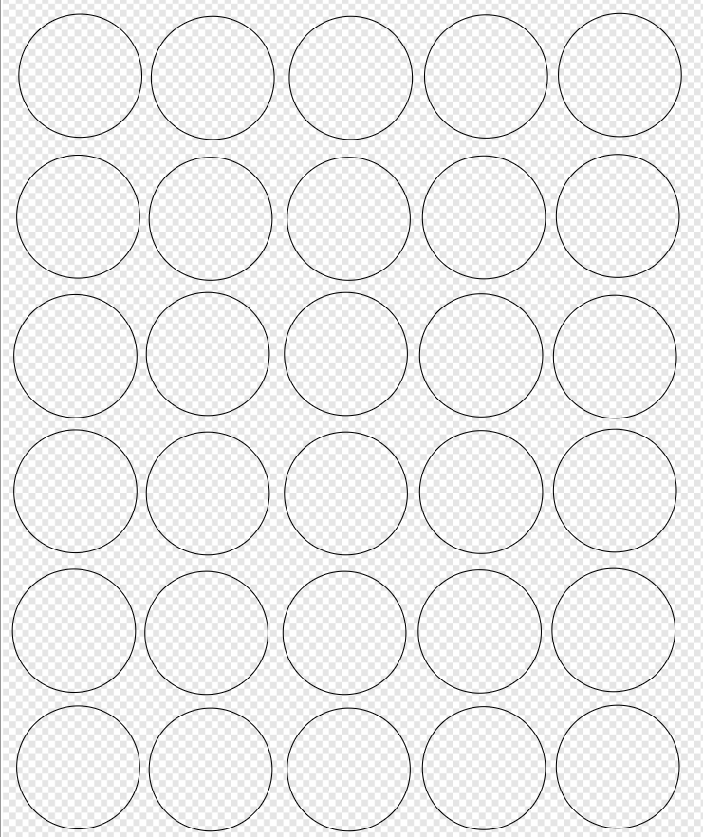
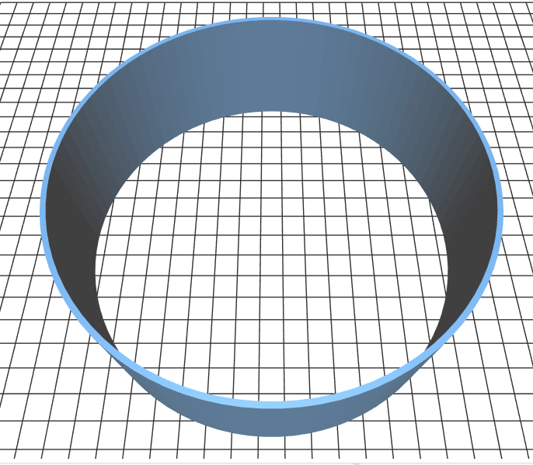
Constitution de la boîte

Slide 9
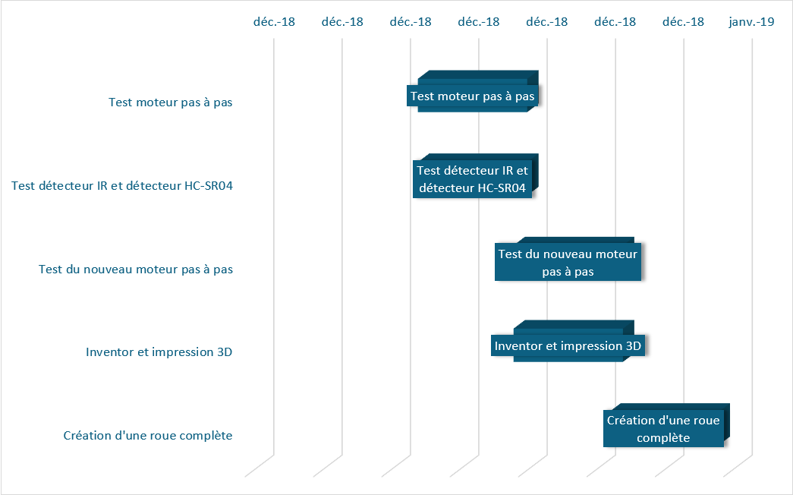
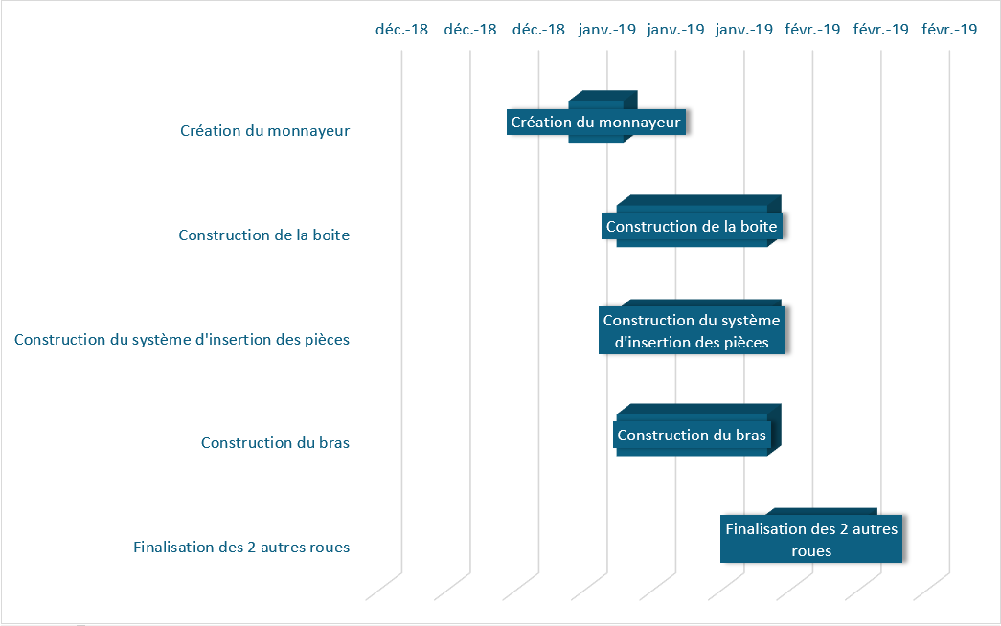
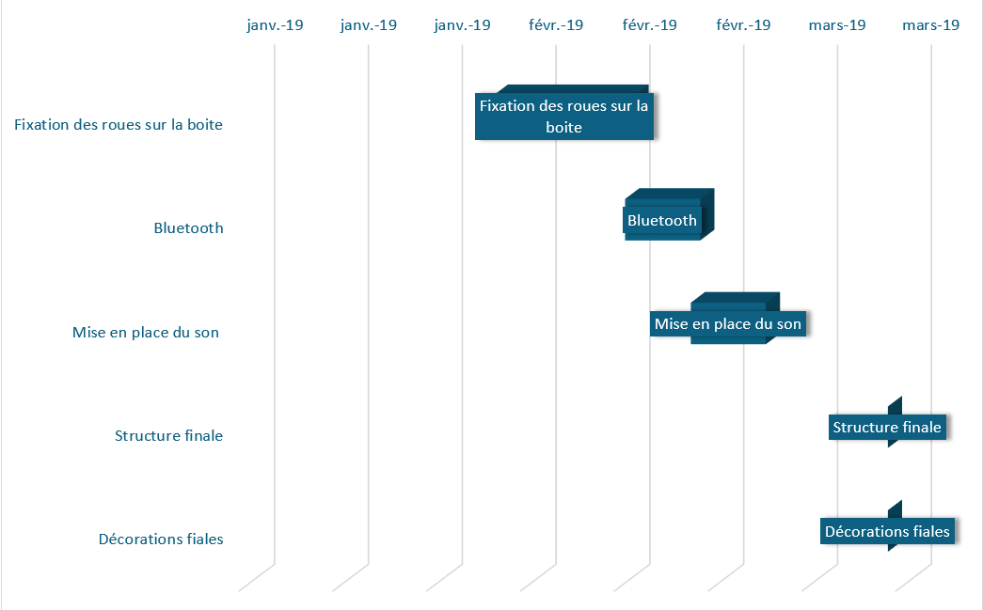
Evolution du planning (1)

Slide 10
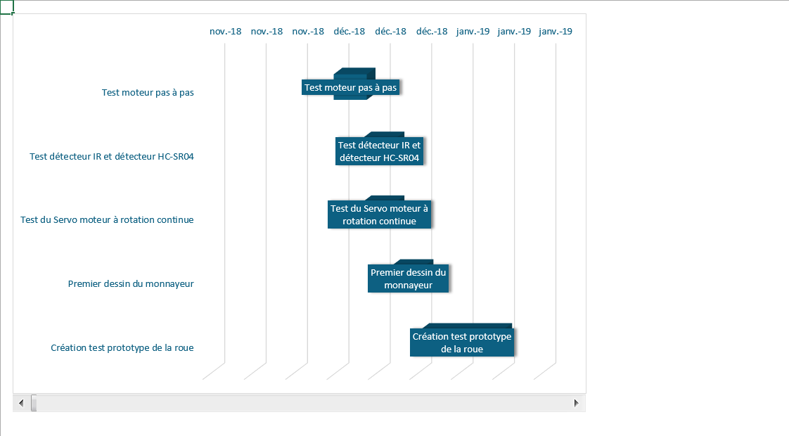
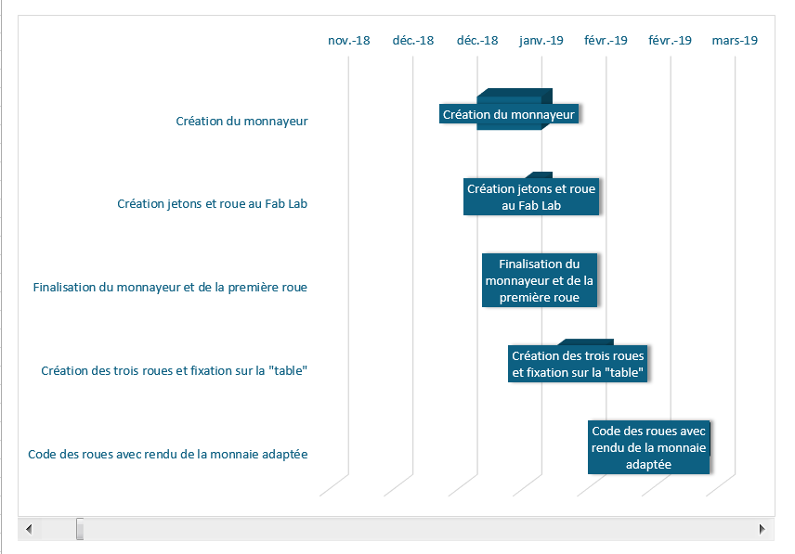
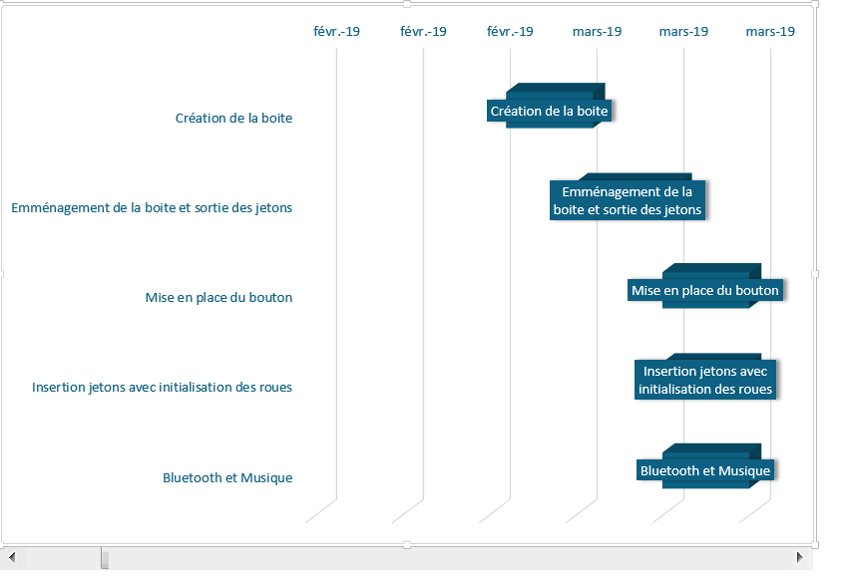
Evolution du planning (2)

Slide 11
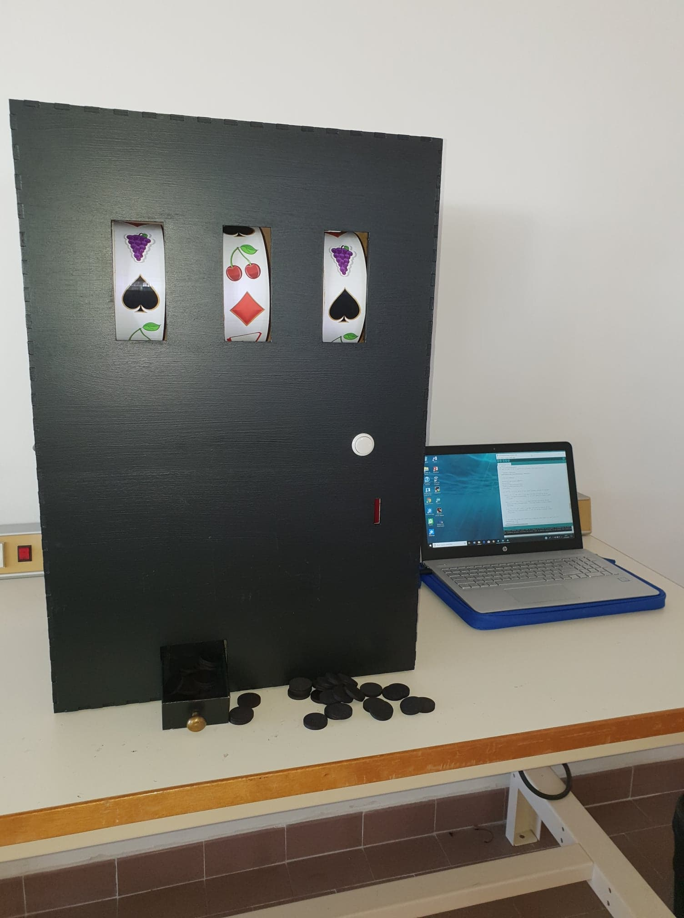
Conclusion
Apprendre par soit-même
Approfondir ses connaissances
Travail d’équipe
Rigueur
Autonomie

